Slide 1
Тема урока:
Персональные данные

Slide 2
Чем занимается инспектор
ХОДИТ НА ПРОВЕРКИ
РАССМАТРИВАЕТ ЖАЛОБЫ
ВЕДЕТ РЕЕСТР ОПЕРАТОРОВ
ВЕДЕТ РЕЕСТР БЛОКИРОВКИ САЙТОВ

Slide 3
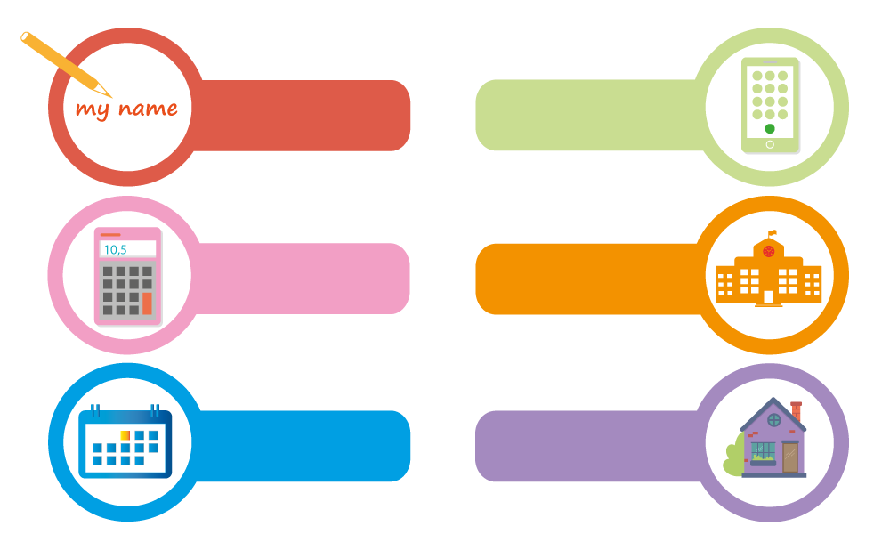
Что такое персональные данные?
КАК ТЕБЯ ЗОВУТ?
КАКОЙ У ТЕБЯ НОМЕР ТЕЛЕФОНА?
СКОЛЬКО ТЕБЕ ЛЕТ?
В КАКОМ КЛАССЕ И КАКОЙ ШКОЛЕ ТЫ УЧИШЬСЯ?
КАКОГО ЧИСЛА У ТЕБЯ ДЕНЬ РОЖДЕНИЯ?
ГДЕ ТЫ ЖИВЕШЬ?

Slide 4
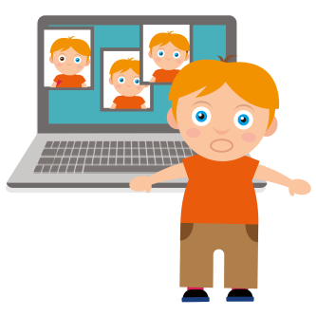
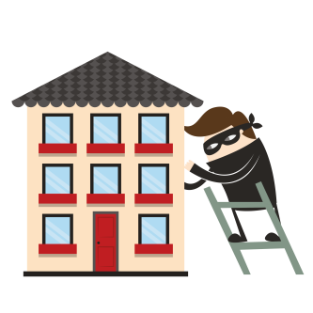
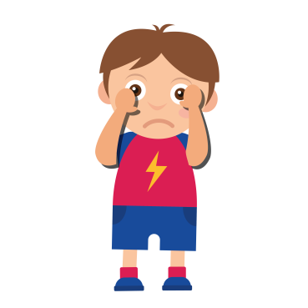
Если не соблюдать эти правила
ТВОИ ФОТОГРАФИИ РАЗМЕСТЯТ В ИНТЕРНЕТЕ БЕЗ ТВОЕГО РАЗРЕШЕНИЯ
У ТЕБЯ МОЖЕТ
ПОЯВИТЬСЯ
ВИРТУАЛЬНЫЙ ДВОЙНИК
ПОКА ТЕБЯ И РОДИТЕЛЕЙ НЕТ ДОМА ЗЛОУМЫШЛЕННИКИ МОГУТ ПРИЙТИ И ОБОКРАСТЬ
ТЕБЯ МОГУТ НАЧАТЬ ТРОЛЛИТЬ
ВИРТУАЛЬНЫЙ ДРУГ
МОЖЕТ ОКАЗАТЬСЯ БАНДИТОМ В ЖИЗНИ
ОПЛАТА КАРТОЙ РОДИТЕЛЕЙ ВИДЕОИГР И ПРИЛОЖЕНИЙ МОЖЕТ ПРИВЕСТИ К КРАЖЕ ДЕНЕГ С ИХ КАРТ

